Slide 1

Sistemas Tributarios
Lic. Rodrigo José Mendez - UADE

Slide 2

Tributos: Concepto
Definición del Dr. Héctor Belisario Villegas:
Son extracciones coactivas de parte de riqueza de los particulares, con basamento legal, preferiblemente en dinero, con el propósito básico de obtener ingresos para cubrir las necesidades públicas, sin perjuicio de perseguir, además, objetivos extra-fiscales, todo ello en pro de la finalidad máxima de promover el bienestar general.

Slide 3
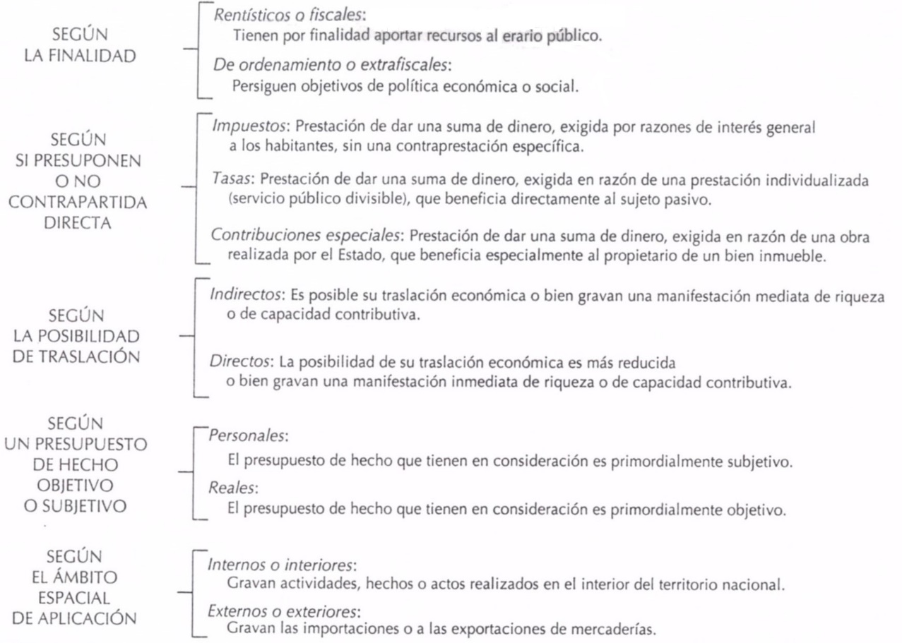
Tributos: Clasificación

Slide 4
Sistemas fiscales nacionales e históricos
La Corte Suprema de Justicia dice que "Los tributos son prestaciones obligatorias que constituyen manifestaciones de voluntad exclusiva del Estado desde que el contribuyente sólo tiene deberes y obligaciones...". Los impuestos no nacen de una relación contractual entre fisco y habitantes sino que es una vinculación de Derecho Público.”
Si bien existe un imperio estatal y una amenaza coercitiva del Estado para que las prestaciones tributarias sean cumplidas por los contribuyentes, debe haber un correlato en cuanto a la satisfacción de las necesidades públicas.

Slide 5
Estructura tributaria Argentina
Los impuestos directos pertenecen a las provincias, pero el Congreso Nacional determina que si existen circunstancias extraordinarias relacionadas con el bienestar general de la Nación, ésta puede recaudarlos.
En cambio, los impuestos indirectos pertenecen tanto a la Nación como a las provincias, con excepción de los aduaneros, que siempre son nacionales.
Las provincias, a su vez, deben asegurar el régimen municipal, razón por la cual delegan en los municipios poder tributario para recaudar tasas.

Slide 6
Estructura tributaria Argentina
IMPUESTOS NACIONALES | Impuesto a las ganancias DIRECTO Y SUBJETIVO
 | Impuesto al valor agregado INDIRECTO
 | Impuesto a los bienes personales DIRECTO
 | Impuesto a los combustibles INDIRECTO
 | Impuestos específicos a determinados consumos (internos) INDIRECTO
 | Impuestos aduaneros INDIRECTO
IMPUESTOS PROVINCIALES | Impuestos sobre los ingresos brutos INDIRECTO
 | Impuesto inmobiliario (rural y urbano) DIRECTO Y OBJETIVO
 | Impuesto sobre los juegos de azar
MUNICIPALES | Tasas retributivas de servicios
 | Contribuciones

Slide 7
Evolución de los sistemas fiscales
Los Estados recaudan impuestos para:
Llevar a cabo las funciones propias del Estado, tales como la defensa nacional, seguridad, justicia y salud.
Redistribuir los recursos entre los individuos de diversas clases dentro de la población. Históricamente, la nobleza era mantenida por impuestos sobre los pobres. En sistemas de seguridad social modernos se intenta utilizar los impuestos en sentido inverso, manteniendo a las clases bajas con el exceso de las clases altas.
Modificar patrones de consumo o empleo dentro de la economía nacional, haciendo ciertos tipos de transacciones más o menos atractivas.

Slide 8
Progresividad tributaria
A medida que aumenta la capacidad económica de los contribuyentes, crece el porcentaje de su riqueza o de su ingreso que el Estado exige en forma de tributo.
Ejemplo:
Impuesto a las ganancias: Es un impuesto progresivo, la alícuota parte del 5% y alcanza hasta el 35%.

Slide 9
Regresividad tributaria
A medida que aumenta la capacidad económica de los contribuyentes, decrece el porcentaje de su riqueza o de su ingreso que el Estado exige en forma de tributo.
Ejemplo:
No existen en la actualidad

Slide 10
Impuestos de capitación
Toda persona sujeta a este tipo de impuestos debe pagar exactamente la misma cantidad de dinero, independientemente de su riqueza o de su ingreso.
Ejemplo:
No existen en la actualidad

Slide 11
Impuestos proporcionales
El porcentaje que se paga es siempre fijo, independientemente de cual sea la base imponible a liquidar.
Ejemplos:
IVA
Impuesto sobre los bienes personales - Período fiscal 2018
Mínimo exento: $1.050.000
Alícuota: 0,25%

Slide 12
Presión tributaria
Es la suma total de tributos sobre el PBI, por lo cual se expresa como un porcentaje sobre el total.
Ejemplos:
América Latina y Caribe: 22,8%
Argentina: 32%
Países OCDE: 34,3%
Integrantes: Alemania, Australia, Austria, Bélgica, Canadá, Chile, Corea, Dinamarca, Eslovenia, España, Estados Unidos, Estonia, Finlandia, Francia, Grecia, Hungría, Irlanda, Islandia, Israel, Italia, Japón, Luxemburgo, México, Noruega, Nueva Zelanda, Países Bajos, Polonia, Portugal, Reino Unido, República Checa, República Eslovaca, Suecia, Suiza y Turquía

Slide 13
Sistema tributario argentino: Constitución Nacional
La reforma de 1994 agregó un párrafo al inciso 2 del Art. 75:
“Las contribuciones previstas en este inciso, con excepción de la parte o el total de las que tengan asignación específica, son coparticipables".
CONSECUENCIA:
Se le da jerarquía constitucional a la coparticipación entre la Nación y las Provincias, de los impuestos directos e indirectos que recaude la Nación, excluyendo los que tengan destino prefijado.

Slide 14
Sistema tributario argentino: Principios Constitucionales
Legalidad: Ley previa al hecho gravado
Equidad: Se impone a todos los contribuyentes
Igualdad: Mismo esfuerzo a todos los contribuyentes
Generalidad: Aplicación de mismos tributos en todo el territorio
Proporcionalidad: Imposición en proporción a su riqueza y a su capacidad productiva
Capacidad contributiva: Se ve manifiesta en la renta y patrimonio
De no confiscatoriedad: No debe equivaler a una parte sustancial del valor del capital/renta/utilidad.

Slide 15
Sistema tributario argentino: Coparticipación
Ley Nº 23.548:
Distribuye la recaudación de los impuesto nacionales:
Nación: 42,34%
Provincias: 54,66%
Buenos Aires-Chubut-Neuquén-Santa Cruz: 2%
Tesoro Nacional: 1%
Excepciones:
Derechos Importación y Exportación
Aquellos cuya distribución esté prevista de otra manera
Impuestos y contribuciones con afectación específica
Impuestos y contribuciones con fines de interés nacional

Slide 16
Sistema tributario argentino: Tipos de gravámenes
A la importación:
Antidumping
Compensatorios
Salvaguardias
Tasa de estadística

Slide 17
AFIP: Creación
Fue creada por el Decreto Nº 618/97
La ADMINISTRACIÓN FEDERAL DE INGRESOS PUBLICOS es responsable de la recaudación y administración de impuestos nacionales.
La gestión de la ADMINISTRACIÓN FEDERAL DE INGRESOS PUBLICOS está a cargo del Administrador Federal, quien se encuentra en el mismo nivel que un Secretario de Estado.
El nivel inmediato inferior esta integrado por tres Directores Generales: la Dirección General Impositiva, la Dirección General de Aduanas y la Dirección General de los Recursos de la Seguridad Social.

Slide 18
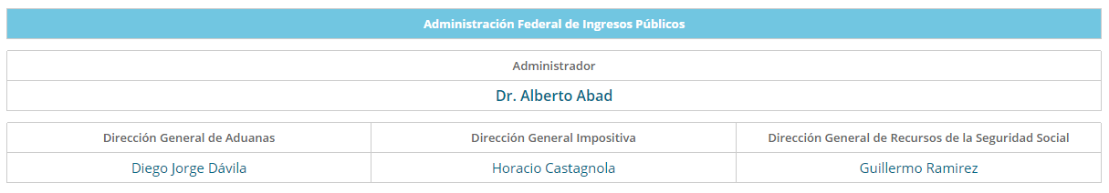
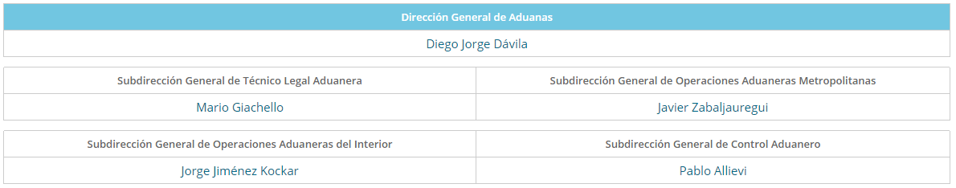
AFIP: Estructura

Slide 19
Director General Aduanas: Atribuciones
a) Ejercer todas las funciones, poderes y facultades que las leyes, reglamentos, resoluciones generales y otras disposiciones le encomienden, a los fines de determinar, percibir, recaudar, exigir, fiscalizar, ejecutar y devolver o reintegrar los tributos que gravan la importación y la exportación de mercaderías y otras operaciones regidas por leyes y normas aduaneras a cargo del organismo; interpretar las normas o resolver las dudas, que a ellos se refieren.
b) Ejercer el control sobre el tráfico internacional de mercadería.
c) Aplicar y fiscalizar las prohibiciones a la importación y a la exportación cuya aplicación y fiscalización le estén o le fueren encomendadas.

Slide 20
Director General Aduanas: Atribuciones
d) Efectuar la revisión de las actuaciones y documentos aduaneros una vez concluida su tramitación ante las aduanas, de conformidad con las disposiciones aplicables, formular rectificaciones y cargos, así como disponer las devoluciones o reintegros que correspondieren.
e) Autorizar las operaciones y regímenes aduaneros relativos a los medios de transporte, así como las operaciones, destinaciones y regímenes a que puede someterse la mercadería involucrada en el tráfico internacional.
f) Autorizar, según los antecedentes y garantías que brindaren los peticionarios, y de acuerdo con la naturaleza de la operación y con los controles que en cada caso correspondieren, la verificación de la mercadería en los locales o depósitos de los importadores y exportadores, o en los lugares por ellos ofrecidos a tal fin, siempre que éstos reunieren las condiciones y ofrecieren las seguridades requeridas para el adecuado contralor de la operación y la debida salvaguardia de la renta fiscal.

Slide 21
Director General Aduanas: Atribuciones
g) Instruir, cuando correspondiere, los sumarios de prevención en las causas por delitos o infracciones aduaneras.
h) Llevar los registros y ejercer el gobierno de las matrículas de los despachantes de aduana, agentes de transporte aduanero, apoderados generales y dependientes de unos y otros y de los importadores y exportadores.
i) Habilitar, con carácter precario o transitorio, lugares para la realización de operaciones aduaneras. Ejercer el poder de policía aduanera y la fuerza pública a fin de prevenir y reprimir los delitos y las infracciones aduaneras y coordinar el ejercicio de tales funciones con los demás organismos de la administración pública, y en especial los de seguridad de la Nación, provincias y municipalidades, requiriendo su colaboración así como también, en su caso, la de las Fuerzas Armadas.

Slide 22
Fuentes
Constitución Nacional
Sitio oficial de AFIP: www.afip.gob.ar
Tributos al Comercio Exterior - Ricardo Xavier Basaldúa
www.weforum.org

